Slide 1

Linguagem JAVA
Conceitos Básicos
Algoritmos de Alta Performance
PROFa. PATRÍCIA MAGNA - profpatricia.magna@fiap.com.br

Slide 2
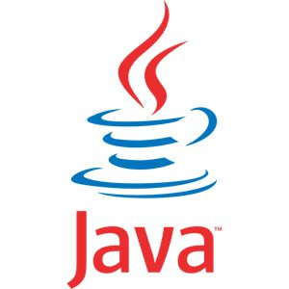

Introdução
Java é uma linguagem de programação orientada a objetos desenvolvida pela Sun Microsystems, no início da década de 1990, para ser portável entre diferentes plataformas.
2

Slide 3
Características Principais
É orientada a objetos.
É portável, isto é, seus programas podem ser utilizados em diferentes plataformas.
Seu código de programação é interpretado, garantindo maior velocidade de desenvolvimento e portabilidade.
Princípio WORA: “Write Once, Run Everywhere”.
3

Slide 4
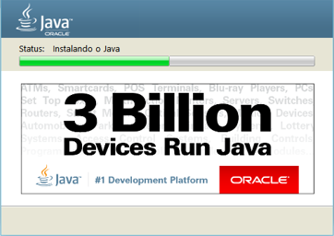
Um pouco de história...
A história da Linguagem Java começa no início dos anos 90. No ano de 1991 a Sun Microsystems iniciou o projeto denominado “Green Project”. Que de fato viria a se tornar a linguagem de programação que conhecemos hoje como Java.
Em 2008, a Oracle adquiriu a Sun Microsystems com o objetivo de levar a linguagem de programação Java e outros produtos da Sun Microsystems para os consumidores.
4

Slide 5
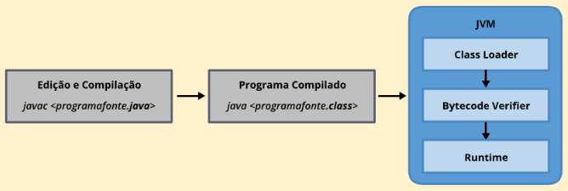
Do Programa-fonte à Execução
Em Java, os programas são escritos em arquivos-texto com a extensão .java.
Ao serem compilados com o compilador javac, são gerados os arquivos .class.
Um arquivo .class é constituído de bytecodes, código interpretado pela Máquina Virtual Java (JVM – Java Virtual Machine).
5

Slide 6
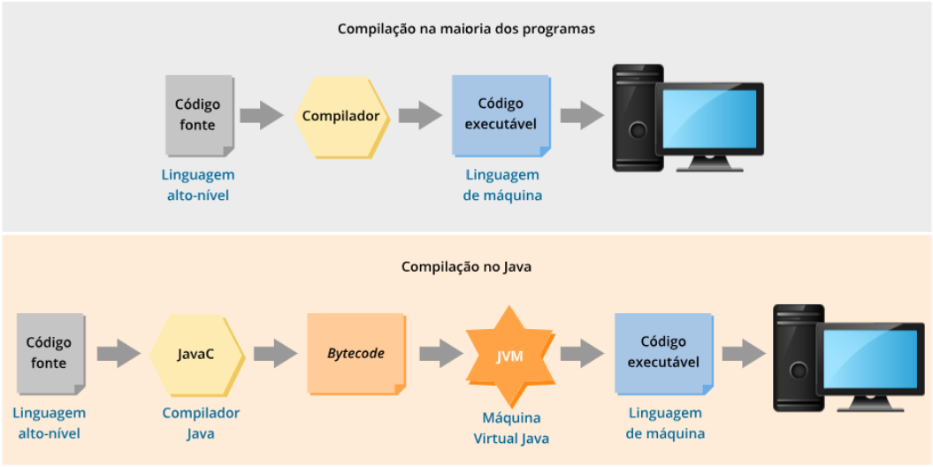
Compilação x Interpretação
6

Slide 7
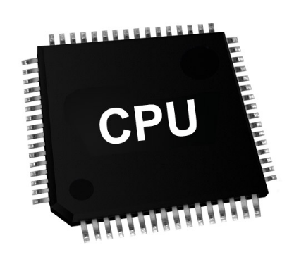
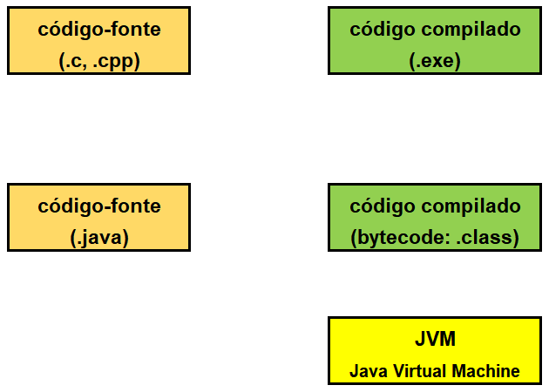
7

Slide 8
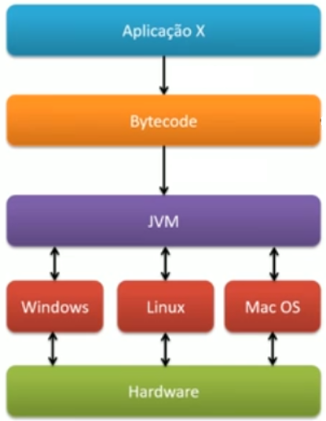
O “segredo” do sucesso do JAVA...
compilação
o mesmo bytecode para todos os SOs
interpretação
8

Slide 9
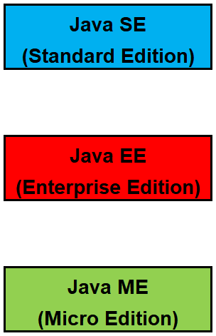
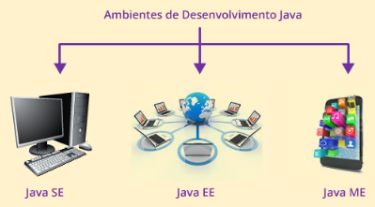
• ambiente básico Java
• bibliotecas comuns
• aplicações desktop
• contém o Java SE
• aplicações para Internet
• subconjunto do Java SE
• aplicações embarcadas
9

Slide 10
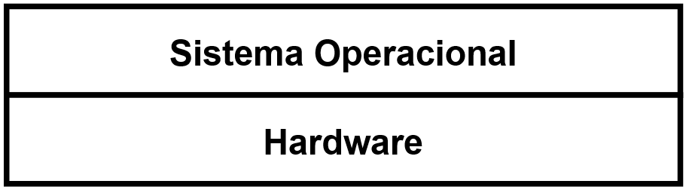
Conceito Plataforma em Computação
Uma plataforma é um ambiente composto por hardware e software, ou seja, um sistema operacional e o hardware sobre o qual este sistema operacional é executado.
5

Slide 11
Plataforma Java
A plataforma Java, entretanto, é composta apenas por software, uma vez que é a Máquina Virtual Java (JVM) que faz a interface entre os programas e o sistema operacional.
6

Slide 12
Plataforma JAVA
A plataforma Java é composta:
Pela Máquina Virtual Java (JVM), responsável por fazer a interface entre um programa Java e o sistema operacional, transformando os bytecodes em código nativo reconhecido pelo hardware.
Pela API (Application Programming Interface) Java, composta por um amplo conjunto de classes já implementadas e testadas que fornecem vários recursos aos desenvolvedores
7

Slide 13
Etapas do Java em Tempo de Execução
Carregamento: Nesta etapa o programa com a extensão .class é carregado na memória RAM do computador junto com todas as outras classes que sejam necessárias para execução deste programa.
Verificação: Nesta etapa os bytecodes são verificados por uma rotina especial que os examina para assegurar que eles sejam válidos, ou seja, que não haja nenhum tipo de problema que possa violar, por exemplo, restrições de segurança da plataforma Java.
Execução: Nesta etapa a JVM executa os bytecodes propriamente ditos, realizando as ações que foram especificadas no programa pelo desenvolvedor, ou seja, é neste momento que o programa é executado.
8

Slide 14
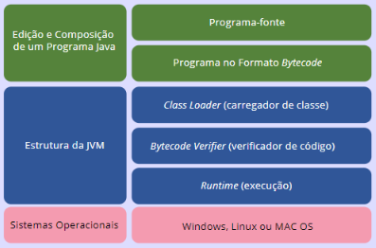
Java em Tempo de Execução
10

Slide 15

Instalação: JDK & Eclipse

Slide 16
JAVA (JDK) e IDE Eclipse
Java SE Development Kit
pode ser instalado a partir da URL:
https://www.oracle.com/br/java/technologies/downloads/
Eclipse (IDE)
pode ser instalado a partir da URL:
https://www.eclipse.org/downloads/

Slide 17
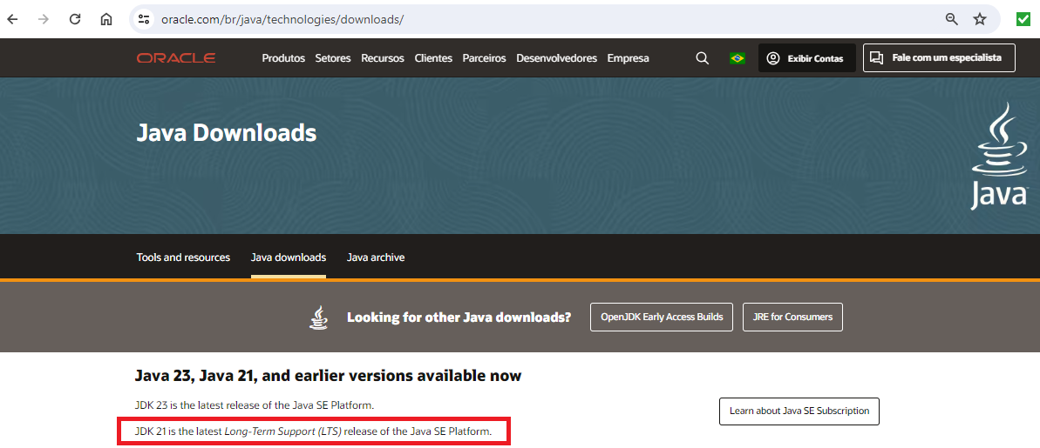
Java SE Development Kit
“rolando” esta página para baixo...

Slide 18
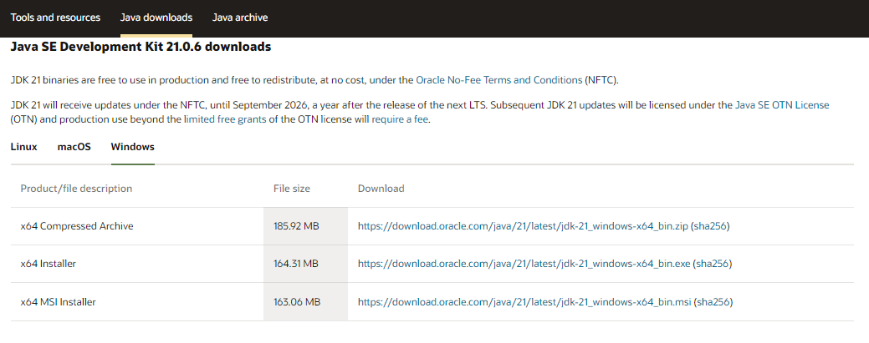
Java SE Development Kit
...pode-se selecionar a versão compatível com o SO em questão
5

Slide 19
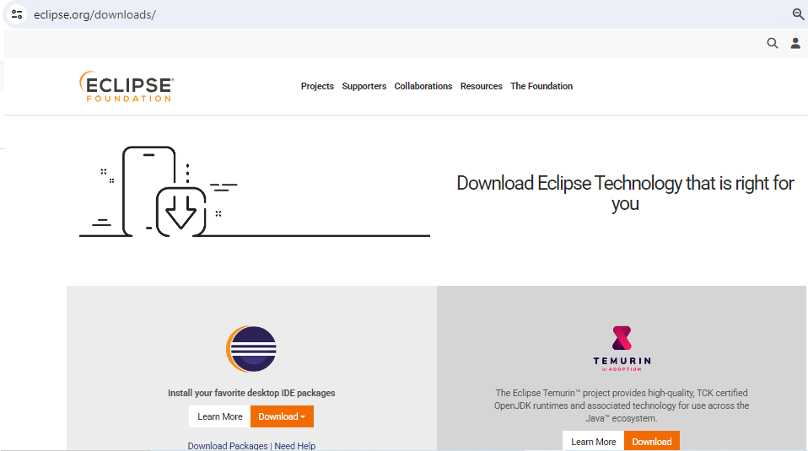
Eclipse
7

Slide 20
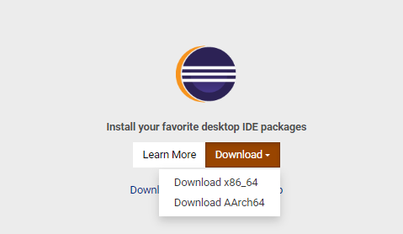
Eclipse
8

Slide 21
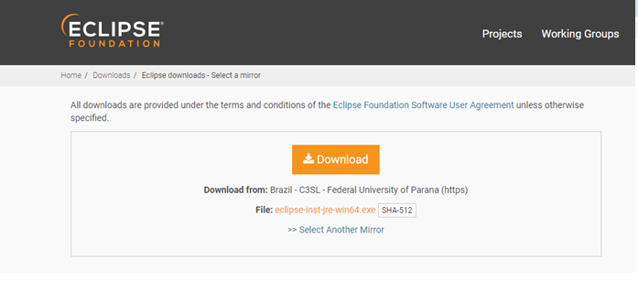
Eclipse
(verificar a versão compatível com o SO em questão)
9

Slide 22
Copyright © 2025
Prof. Patrícia Magna
Todos direitos reservados. Reprodução ou divulgação total ou parcial deste documento é expressamente proibido sem o consentimento formal, por escrito, dos professores.

